Slide 1



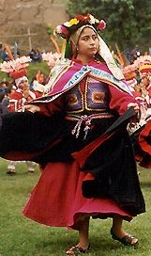
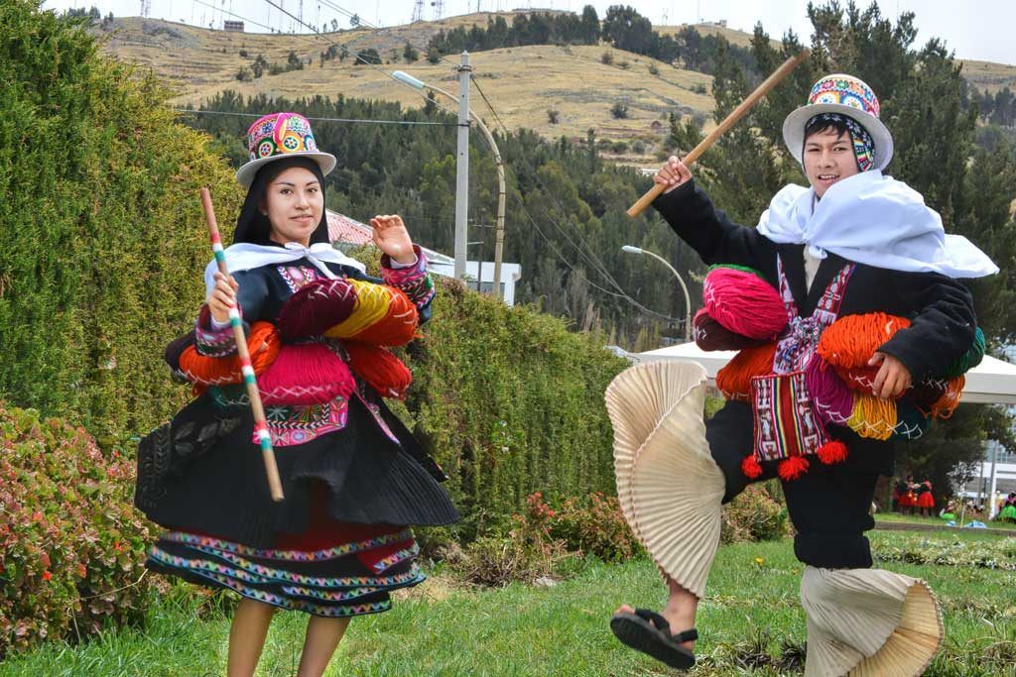

SOCIALIZACIÓN DE LA RVM N° 235-2021-MINEDU
JUEGOS FLORALES ESCOLARES NACIONALES 2021
Pro. Rafael Hernan VILCAPAZA MAMANI
Especialista en educación – Arte y Cultura
Prof. Javier Cutipa Quispe
Asistente en educación y cultura
ANDRES VILCANQUI HUARAHUARA
Especialista de Arte y Cultura
UGEL-P

Slide 2

CONCURSOS EDUCATIVOS VIRTUALES 2021
OBJETIVO
Los concursos educativos son estrategias movilizadoras de los diversos aprendizajes establecidos en el Currículo Nacional de la Educación Básica. Buscan sensibilizar a la comunidad educativa sobre la importancia de las artes, la literatura, la tecnología y las ciencias en la educación, visibilizando las buenas prácticas en dichas áreas, en un ambiente lúdico y de saludable convivencia. De esta manera, los concursos educativos contribuyen al logro del perfil de egreso de los estudiantes y a la formación del ciudadano que queremos para el país.
La virtualización de los concursos implica la generación de plataformas de interacción remota entre participantes, que en cierta medida substituyen los espacios de encuentro que generan la participación en los concursos presenciales.

Slide 3
CONCURSOS EDUCATIVOS VIRTUALES 2021
LEMA MOTIVADOR
Los Juegos Florales Educativos Nacionales – Modalidad Virtual 2021 busca promover y ayudar a que los y las estudiantes puedan deliberar sobre los asuntos públicos locales, nacionales o globales y responder con propuestas a través de la creación de proyectos artísticos que les permita asumir una ciudadanía activa en relación al lema. Este año el Lema Motivador es :
“ NOSOTROS SOMOS LOS CIUDADANOS DEL BICENTENARIO ”
Reconociéndose y asumiéndose como agentes activos e importantes de cambio en estos tiempos de conmemoración y reflexión en torno a lo que significa como Republica cumplir 200 años.

Slide 4









PERFIL DE EGRESO
  Contribuyen al logro del perfil de egreso planteado en el CNEB, promoviendo aprendizajes, valores y actitudes que respeten nuestra diversidad social y permitan el diálogo intercultural.
Desarrollo personal y ciudadanía a través de las artes:
Escénicas
Musicales
Literarias
Visuales
Diseño y tecnología
Estimula la creación literaria en sus diversas formas de expresión narrativa:
Narrativa oral
Fábula escrita
Cuentos en lengua
Historieta
Ensayo escrito
El estudiante:
Se reconoce como persona valiosa
Se identifica con su cultura
Aprovecha la tecnología
Se comunica en su lengua materna
Propicia una vida en democracia

Slide 5





CONCURSOS EDUCATIVOS VIRTUALES 2021
Junio
Julio
Agosto
Setiembre
Octubre
Noviembre
Diciembre

Slide 6
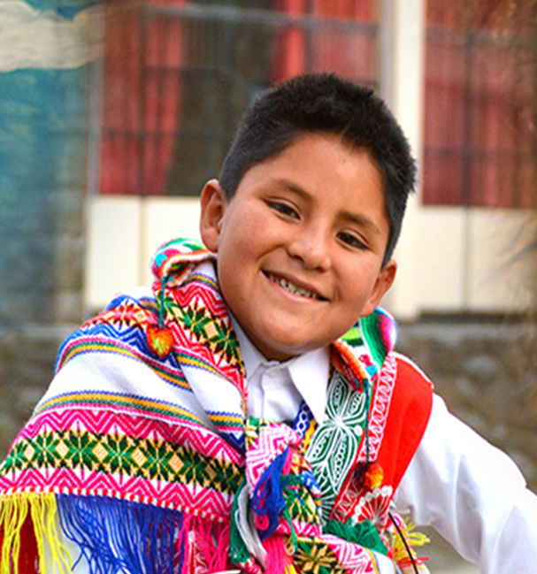
OBJETIVOS
Espacios de fortalecimiento de bienestar emocional.
Los Concursos Educativos virtuales son estrategias pedagógicas que:
Promueve aprendizajes, valores y actitudes que respeten nuestra diversidad social y permitan el diálogo intercultural, a través de un entorno virtual.
Busca generar espacios educativos de creación artística donde estudiantes y docentes ponen en práctica sus competencias artístico-culturales, creativas, personales, sociales y digitales, así como el uso responsable de las tecnologías de la información.
Los concursos buscan establecerse como espacios en donde se refleje una consistente y constante acción formativa dirigida a docentes y estudiantes a fin de visibilizar la puesta en práctica de los valores y actitudes que promueven los siete enfoques transversales del CNEB, desarrollando entre los actores de la comunidad, interacciones remotas respetando el distanciamiento social, para una mejor preservación de la diversidad del arte, la cultura, las ciencias y la creatividad a nivel nacional.

Slide 7
INNOVACIONES
En el contexto actual, los concursos educativos se adaptan a una ejecución virtual a fin de seguir contribuyendo a generar espacios para fortalecer competencias socioemocionales y ciudadanas | integrar a áreas curriculares | fomento de competencia TIC.
Ejecución de todas las etapas de manera virtual respetando el distanciamiento social y evitando el riesgo de contagio.
Actualización de la Plataforma SICE para la inscripción virtual y enlace de sus trabajos y/o proyectos. ONEM y CREA Y EMPRENDE, se incorporan este año.
Interacción y participación de los miembros de la familia, a través de las disciplinas: TEATRO EN FAMILIA y DANZA TRADICIONAL EN FAMILIA, movilizando a la familia de los y las estudiantes en torno a sus aprendizajes.
Se mantendrá la categoría (I) con la participación de niños de 3 a 5 años de Educación Inicial, en las disciplinas de Teatro en familia y Pintura.
Participación de estudiantes de 5to. Y 6to. grado de primaria en la categoría de A de EUREKA.
Asesoramiento y evaluación virtual de proyectos y trabajos artísticos a través de jurados especializados en cada una de las disciplinas con la participación de instituciones públicas y privadas.
Elaboración de recursos pedagógicos para estudiantes: fichas, orientaciones, videos, utilizando los trabajos ganadores de ediciones anteriores.
Gestión de aliados: Bicentenario, Ministerio de Cultura, Casa de la Literatura, Biblioteca Nacional, Academia Peruana de la Lengua, CONCYTEC, sociedad Peruana de Matemática.
Diseño de un Repositorio virtual de Arte y Cultura escolar con los trabajos ganadores a nivel nacional, donde los estudiantes podrán visualizar y compartir sus trabajos en redes sociales.

Slide 8
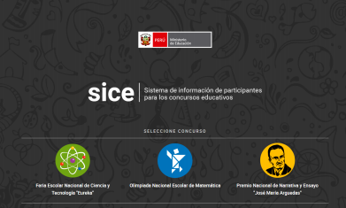
INSCRIPCIONES EN EL “SICE”
  “Somos los ciudadanos del Bicentenario”
REGISTRO E INSCRIPCIÓN DE PARTICIPANTES
El registro de participantes se realizará a partir de la segunda etapa (UGEL), y deberá realizarse a través del Sistema de Concursos Escolares – SICE, en la página web del Ministerio de Educación: https://sice.minedu.gob.pe/
Para el caso de los CEBA, los directores solicitarán usuarios y contraseñas al correo de cada concurso para ingresar al SICE.

Slide 9

JUEGOS FLORALES ESCOLARES NACIONALES
OBJETIVOS
Contribuir a la formación integral de las y los estudiantes, así como al logro de los aprendizajes que potencien su creatividad y una ciudadanía activa e inclusiva, a través de prácticas artísticas, culturales y tecnológicas, en el marco de la implementación del Currículo Nacional de la Educación Básica y en el contexto de la emergencia sanitaria.
OBJETIVOS ESPECÍFICOS
Desarrollar una estrategia pedagógica que fortalece los aprendizajes, valores y actitudes del perfil de egreso planteado en el CNEB.
Mejorar los conocimientos de las y los estudiantes, docentes y directivos para la creación de proyectos de artes escénicas, musicales, visuales, literarias y tecnológicas en el contexto de la emergencia sanitaria, que permitan comunicar y/o expresar sus ideas.
Generar un espacio para que las y los estudiantes, docentes y familias desarrollen la práctica de valores y actitudes relacionados a los enfoques transversales del CNEB, en el marco de la emergencia sanitaria, promoviendo valores para una convivencia saludable.

Slide 10
JUEGOS FLORALES ESCOLARES NACIONALES
Comisión organizadora
Etapas | Instituciones | Presidente de cada Comisión organizadora | Miembros de la Comisión organizadora
IE | IIEE de la EBR, CEBA o CEBE | Director (a) de la IE de la EBR y/o del CEBE y/o del CEBA, o un (a) representante que designe. | Comité de Gestión Pedagógica
UGEL | UGEL | Director (a) de la UGEL o un (a) representante que designe. | El Jefe de Gestión Pedagógica, un (a) especialista o responsable de los JFEN, un (a) especialista de EBA y un (a) especialista de EBE de la UGEL.
DRE | DRE | Director (a) de la DRE o un (a) representante que designe. | El Jefe de Gestión Pedagógica, un (a) especialista o responsable de los JFEN de EBR, un (a) especialista de EBA y un (a) especialista de EBE de la DRE.
Promover la difusión del concurso, mediante los medios audiovisuales y digitales para garantizar la participación de las y los estudiantes y docentes en las diferentes categorías y disciplinas.

Slide 11
JUEGOS FLORALES ESCOLARES NACIONALES
DOCENTE ASESOR
El docente asesor es el docente de aula nombrado y/o contratado bajo cualquier condición laboral, que acompaña y asesora en el proceso creativo y de ejecución a las y los estudiantes participantes en las diferentes etapas de los Concursos Educativos Virtuales 2021.
Requisitos del docente asesor.
a. Debe contar con título en educación y/o título profesional en una especialidad vinculada a la materia asesorada, y que cumpla función docente en la IE.
b. Ser reconocido como docente de aula acreditado mediante el documento emitido por el/la director/a de la IE considerado para cada concurso.
c. Si el/la director/a y/o subdirector/a con horas pedagógicas sea el docente asesor, debe acreditar dicha función mediante el cuadro de horas de la IE, previa verificación y refrendado por la UGEL correspondiente.
d. Durante el proceso de participación, solo se puede efectuar un cambio de docente asesor, que puede realizarse hasta la etapa DRE. Dicho cambio solo se acepta por los siguientes motivos: i) enfermedad del docente o familiar directo, ii) cambio de IE, iii) por fallecimiento de un familiar directo. Asimismo, esta modificación debe ser debidamente sustentada, ante la comisión organizadora de la etapa que participa.

Slide 12
JUEGOS FLORALES ESCOLARES NACIONALES
ETAPA IIEE |  | ETAPA UGEL |  | ETAPA DRE |  |  | ETAPA NACIONAL
Desarrollo del concurso | Ficha de inscripción en el SICE para la etapa UGEL | Desarrollo del concurso | Fecha de inscripción en el SICE para etapa DRE | Desarrollo del concurso | Fecha de inscripción en el SICE para etapa nacional | Envió de Resoluciones Directorales | Desarrollo del concurso | Publicación de resultados
Desde la aprobación de las bases hasta el 13 setiembre | Hasta el 20 de setiembre | Del 21 de setiembre al 11 de octubre | Hasta el 17 de octubre | Del 18 de octubre al 8 de noviembre | Hasta el 14 de noviembre | Hasta el 14 de noviembre | 15 de noviembre al 7 de diciembre | 11 de diciembre

Slide 13

JUEGOS FLORALES ESCOLARES NACIONALES
  “Somos los ciudadanos del Bicentenario”
¿QUIÉNES PARTICIPAN?
CATEGORÍA I : Estudiantes de 3 a 5 años de Educación Inicial
CATEGORÍA O : Estudiantes de 1°,2°, 3° y 4° grado de Primaria.
CATEGORÍA A : Estudiantes de 5° y 6° grado de Primaria.
CATEGORÍA B : Estudiantes de 1° y 2° de Secundaria.
CATEGORÍA C : Estudiantes de 3°, 4° y 5° de Secundaria.
CATEGORÍA D : Estudiantes del ciclo avanzado en Educación Básica Alternativa.
CATEGORÍA E : Estudiantes de Educación Básica Especial.

Slide 14
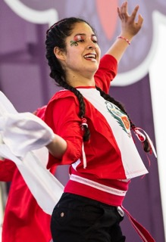
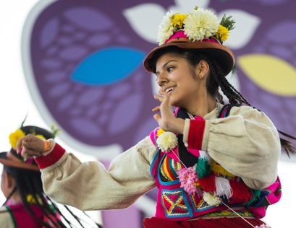
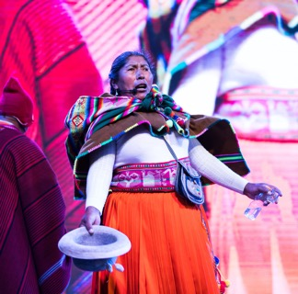
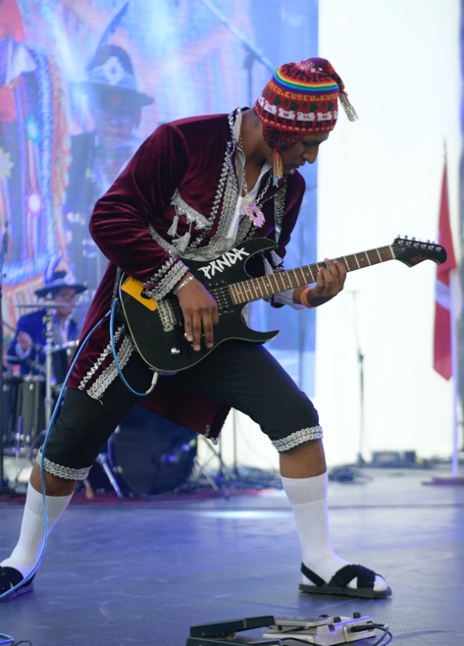
DISCIPLINAS
  “Somos los ciudadanos del Bicentenario”
EDICIÓN 2021
DISCIPLINAS
ARTES ESCÉNICAS | Teatro en familia
 | Monólogo
 | Baile urbano individual
 | Baile tradicional en familia
ARTES MUSICALES | Canto solista
 | Interpretación instrumental individual
ARTES VISUALES | Pintura
 | Arte Tradicional
 | Escultura
 | Fotografía
ARTES LITERARIAS | Poesía
ARTE, DISEÑO Y TECNOLOGÍA | Audiovisual
 | Historietas interactivas con lenguaje de programación

Slide 15

JUEGOS FLORALES ESCOLARES NACIONALES

Slide 16
JUEGOS FLORALES ESCOLARES NACIONALES
CRITERIOS DE EVALUACIÓN Y CALIFICACIÓN
PUNTAJES | DESCRIPCIÓN
4 | Logro destacado Evidencia un nivel superior a lo esperado respecto del criterio de evaluación. Esto quiere decir que demuestra un desempeño que va más allá de lo esperado.
3 | Logro esperado Evidencia el nivel esperado respecto del criterio de evaluación, cumpliendo de manera satisfactoria con todos los aspectos descritos en el desempeño.
2 | En proceso Está próximo o cerca al nivel esperado respecto del criterio de evaluación, pero no cumple con todos los aspectos descrito en el desempeño.
1 | En inicio Muestra un nivel mínimo respecto del criterio de evaluación. Evidencia dificultades para cumplir con los aspectos descritos en el desempeño o no logra cumplir con muy pocos aspectos.

Slide 17

ARTES ESCENICAS
TEATRO EN FAMILIA
  “Somos los ciudadanos del Bicentenario”
a) El teatro es una manifestación artística que se caracteriza por la representación de una historia por actores que interpretan personajes. Para su desarrollo combina diversos elementos, como la gestualidad, el discurso, la música, los sonidos y la escenografía. Es el resultado de un recurso literario y la puesta en escena.
b) El estudiante participante representará a su institución educativa y para la presentación de la obra, podrá integrar como máximo a cinco (05) miembros de su familia con quienes convive en su domicilio, en cumplimiento a la emergencia sanitaria y el distanciamiento social. (Incluido el estudiante).
c) En el caso de las y los participantes con necesidades educativas especiales (NEE) asociados a discapacidad, se considerará la flexibilidad y adaptación en los criterios de evaluación, según la condición que presenta, en coordinación con la comisión organizadora y los jurados calificadores.
d) El docente asesor(a), podrá intervenir en las coordinaciones virtuales para la implementación de la obra teatral, más no en la obra, ni en el lugar de la filmación del video.
e) La obra teatral, no debe exceder los 15 minutos en total de presentación teatral.
f) Al inicio de la filmación del video, un miembro de la familia, deberán realizar la presentación del participante según la reseña de la obra en un tiempo máximo de 1 minuto. (incluido dentro de los 15 minutos)
g) Si la obra se presenta en una lengua originaria, al momento de la inscripción, el docente asesor(a), deberá registrar en el SICE el enlace web donde se encuentra almacenada la versión traducida al castellano en un archivo en Word, indicando la lengua de origen, el nombre de la obra, la IE, UGEL y región a la que pertenece, según las orientaciones de la comisión organizadora.
h) El participante, interpretará una obra relacionada con el lema motivador; pudiendo ser una obra o una adaptación de autor local, nacional, universal o una creación propia o colectiva.
+MAS DETALLES Y ESPECIFICACIONES EN LAS BASES DE LOS CONCURSOS EDUCATIVOS

Slide 18

ARTES ESCENICAS
MONÓLOGO
  “Somos los ciudadanos del Bicentenario”
a) El monólogo es un recurso literario. En el género dramático permite que un determinado personaje exhiba sus sentimientos, o reflexiones acerca de un determinado tema.
b) La participación es individual, está dirigida a estudiantes de la categoría “B” y “C” y llegan hasta la etapa nacional.
c) El estudiante, seleccionará un tema a desarrollar relacionado al lema motivador.
d) La filmación del video se realizará en su domicilio en el marco de la emergencia sanitaria y el distanciamiento social o en una zona al aire libre cuidando los protocolos debidamente.
e) En el caso de un participante con necesidades educativas especiales (NEE) asociados a discapacidad, se considera la flexibilidad y adaptación en los criterios de evaluación según la condición que presenta, en coordinación con la comisión organizadora y los jurados calificadores.
f) La presentación de la obra no deberá superar los 5 minutos.
g) Al inicio de la filmación del video, deberán realizar la presentación del participante, según la reseña de la obra en un tiempo máximo de 1 minuto. (incluido dentro de los 5 minutos).
h) Si el monólogo es creado en una lengua originaria, la o el docente asesor(a), deberá registrar en el SICE el enlace web donde se encuentra almacenada la versión traducida en castellano, indicando la lengua de origen, a cada comisión organizadora de las instancias del concurso en las que participe.
+MAS DETALLES Y ESPECIFICACIONES EN LAS BASES DE LOS CONCURSOS EDUCATIVOS

Slide 19
ARTES ESCENICAS
BAILE URBANO INDIVIDUAL
  “Somos los ciudadanos del Bicentenario”
a) Se considera baile urbano a los diferentes estilos de baile que contengan dentro de su coreografía la representación de una región, ciudad o pueblo del país (baile peruano urbano). Esta a su vez deberá tener la melodía fusionada con estilos urbanos modernos, los cuales podrían ser bailes como Hip Hop, House, Dancehall, Street Jazz, Breakdance, que puedan demostrar la versatilidad de su presentación al ritmo de la música.
b) La participación es individual, y está dirigida a estudiantes de las categorías “A”, “B” y “C” y llegan hasta la Etapa Nacional.
c) La presentación es virtual y deberá estar asociada al lema motivador.
d) Podrá ser de autores locales, nacionales, universales o de creación colectiva.
e) La presentación no deberá exceder los 03 minutos. El tiempo empezará a contar desde el primer sonido audible y acabará con el último.
f) Al inicio de la filmación del video, un miembro de la familia deberá realizar la presentación del participante, según la reseña de la obra en un tiempo máximo de 1 minuto. (incluido dentro de los 3 minutos)
g) No se admitirán contenidos con proselitismo político o partidario, obscenos, xenófobos o cualquier otro que atente contra la dignidad de las personas.
h) La vestimenta utilizada, deberá respetar y ser coherente con el contexto del baile que se presentará. El docente asesor, deberá considerar que el participante deberá utilizar prendas interiores con el fin de salvaguardar la integridad de los menores de edad.
i) Los participantes, podrán incluir escenografía, vestimenta e iluminación teniendo en cuenta el lema motivador.
j) La elección de los materiales a utilizar deberá tener en consideración la práctica de las 3R (reducir, reusar y reciclar)2 de acuerdo a los requerimientos del baile.
+MAS DETALLES Y ESPECIFICACIONES EN LAS BASES DE LOS CONCURSOS EDUCATIVOS

Slide 20
ARTES ESCENICAS
BAILE TRADICIONAL EN FAMILIA
  “Somos los ciudadanos del Bicentenario”
a) Se considera baile tradicional a la manifestación que por sus pasos, coreografía, vestuario y música muestra evidencias etnográficas y/o bibliográficas de su continuidad histórica desde generaciones pasadas y que se mantienen vigentes en su expresión e interpretación. Por ningún motivo se considerarán recreaciones, proyecciones o inspiraciones artísticas que representen costumbres de la localidad como resultado de una propuesta artística particular.
b) Se presentará un baile tradicional de la región a la que pertenece la IE de EBR o el CEBA.
c) La participación en familia está dirigida a estudiantes de las categorías “B”, “C” y “D” y llegan hasta la Etapa Nacional.
d) El estudiante participante, representará a su institución educativa y para la presentación del baile, en forma excepcional podrá integrar como máximo a cinco (05) miembros de su familia con quienes convive en su domicilio, en cumplimiento a la emergencia sanitaria. (incluido el estudiante dentro de los 5).
e) En el caso de las y los participantes con necesidades educativas especiales (NEE) asociados a discapacidad, se considera la flexibilidad y adaptación en los criterios según la condición que presenta, en coordinación con la comisión organizadora y los jurados calificadores.
f) La presentación no excederá los 6 minutos de duración.
g) Al inicio de la filmación del video, deberán realizar la presentación del participante según la reseña de la obra en un tiempo máximo de 1 minuto. (dentro de los 6 minutos).
h) En el marco de la emergencia sanitaria, el participante en esta disciplina no deberá realizar la presentación con acompañamiento musical, solo se podrá usar pista musical.
+MAS DETALLES Y ESPECIFICACIONES EN LAS BASES DE LOS CONCURSOS EDUCATIVOS

Slide 21
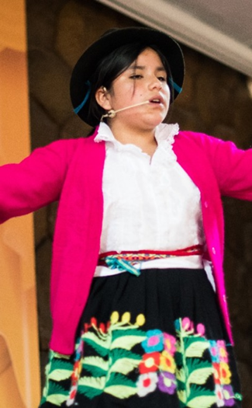
ARTES MUSICALES
CANTO SOLISTA
  “Somos los ciudadanos del Bicentenario”
a) Se considera canto solista a la interpretación individual de la música, a través de la voz, con un canto de su región.
b) La participación es individual, está dirigida a estudiantes de las categorías “A”, “B”, “C” y llegan hasta la etapa Nacional.
c) El participante podrá ejecutar uno o dos temas de cualquier género musical o de creación del estudiante (letra y/o música) relacionados con el lema motivador, de 02 minutos cómo mínimo y 04 minutos como máximo.
d) El participante puede acompañarse por una pista musical (solo instrumental). No se aceptarán fondos musicales con voces grabadas o el uso de canciones originales (voz y música) como pista musical.
e) Al inicio de la filmación del video, deberán realizar la presentación del participante, según la reseña de la obra en un tiempo máximo de 01 minuto. (dentro de los 4 minutos).
f) En el marco de la emergencia sanitaria, el participante en esta disciplina no deberá realizar la presentación con acompañamiento musical en vivo.
g) En el caso de las y los participantes con necesidades educativas especiales (NEE) asociados a discapacidad, se considera la flexibilidad y adaptación en los criterios según la condición que presenta, en coordinación con la comisión organizadora y los jurados calificadores.
h) Los participantes podrán incluir escenografía, vestimenta e iluminación, teniendo en cuenta el tiempo de filmación del video.
+MAS DETALLES Y ESPECIFICACIONES EN LAS BASES DE LOS CONCURSOS EDUCATIVOS

Slide 22
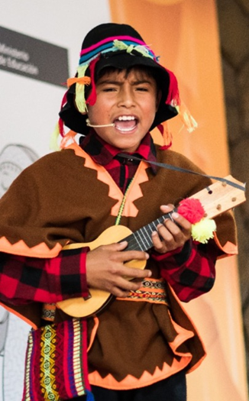
ARTES MUSICALES
INTERPRETACION INSTRUMENTAL INDIVIDUAL
  “Somos los ciudadanos del Bicentenario”
a) Se considera interpretación instrumental individual, al arte de ejecutar en un instrumento obras musicales pertenecientes a su región.
b) La participación es individual, está dirigida a estudiantes de las categorías “A”,” B” y “C” y llegan hasta la Etapa Nacional.
c) La presentación deberá estar asociada al lema motivador.
d) El participante podrá ejecutar uno o dos temas de cualquier género musical de 02 minutos como mínimo y 03 minutos como máximo.
e) Al inicio de la filmación del video, deberán realizar la presentación del participante según la reseña de la obra en un tiempo máximo de 1 minuto. (dentro de los 3 minutos).
f) La filmación del video se realizará en su domicilio en el marco de la emergencia sanitaria y el distanciamiento social.
g) En el caso de las y los participantes con necesidades educativas especiales (NEE) asociados a discapacidad, se considera la flexibilidad y adaptación en los criterios de evaluación según la condición que presenta, en coordinación con la comisión organizadora y los jurados calificadores.
h) Los participantes podrán incluir escenografía, vestimenta e iluminación, en su presentación.
+MAS DETALLES Y ESPECIFICACIONES EN LAS BASES DE LOS CONCURSOS EDUCATIVOS

Slide 23

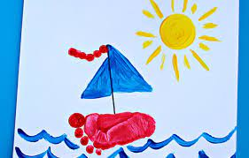
ARTES VISUALES
PINTURA
  “Somos los ciudadanos del Bicentenario”
b) La pintura es una manifestación artística visual, para su representación gráfica utiliza un conjunto de técnicas y materiales para plasmar sobre una superficie determinada.
c) La participación es individual, está dirigida a estudiantes de las categorías “I”, “O”, “A”, “B”, “C”, “D” y “E”. La categoría “I” participa solo en la Etapa IE de manera no competitiva y las categorías “O”, “A”,” B”,”C”,” D” y “E” participan hasta la etapa nacional.
d) El tema deberá estar asociado al lema motivador de los JFEN – Modalidad Virtual 2021.
e) El o la participante, deberá realizar su trabajo en cartulina de 40 cm x 50 cm, pudiendo utilizar para su elaboración témperas, pasteles, acuarelas o técnica mixta con materiales exploratorios de su entorno. Asimismo, se contemplará el uso de pinturas o elementos de origen mineral o vegetal (resinas, aceites, almidones y ceras), pinturas ecológicas.
f) La cartulina deberá estar pegada a un soporte rígido pero liviano (cartón dúplex o foam) y sin marco. No se calificarán las obras presentadas en otras medidas a las establecidas.
g) El participante deberá completar, obligatoriamente en el SICE (Anexo 02), la siguiente información:
- Datos del participante (nombre y apellido del alumno, título de la obra, IE, CEBA o CEBE, categoría en la que participa, UGEL, región de procedencia).
- Información con la idea central o mensaje que desea transmitir en la pintura y el proceso de elaboración de la obra y la relación de este con el lema motivador y la técnica utilizada (en Word, Arial 12, interlineado 1.5)
h) La filmación del video y la toma de foto de la obra se realizará en su domicilio en el marco de la emergencia sanitaria y el distanciamiento social
+MAS DETALLES Y ESPECIFICACIONES EN LAS BASES DE LOS CONCURSOS EDUCATIVOS

Slide 24
ARTES VISUALES
ARTE TRADICIONAL
  “Somos los ciudadanos del Bicentenario”
a) Se considera arte tradicional a aquellas obras cuyos procedimientos de elaboración tengan sus raíces en la tradición de la comunidad a la que pertenece el estudiante y cuya propuesta, original e innovadora, se basa en temas actuales y/o tradicionales.
b) La participación es individual, está dirigido para estudiantes de las categorías “C” y “D”, y llegan hasta la etapa nacional.
c) Se presentará una sola obra por participante, que será inédita y no premiada anteriormente en ningún otro concurso.
d) El tema deberá estar asociado al lema motivador de los JFEN – Modalidad Virtual 2021.
e) La obra deberá tener un máximo de 65 cm en su dimensión mayor.
f) El participante deberá completar, obligatoriamente en el SICE (Anexo 02), la siguiente información:
Datos del participante (nombre y apellido del alumno, título de la obra, IE y/o CEBA, categoría en la que participa, UGEL, región de procedencia)
- Información con el significado o mensaje de su obra, tradición y/o innovación en su entorno regional y sobre el proceso y técnica de elaboración, en máximo una hoja (En Word, Arial 12, interlineado 1.5).
g) La filmación del video y la toma de foto de la obra se realizará en su domicilio en el marco de la emergencia sanitaria y el distanciamiento social.
h) El texto junto con una foto de la obra será presentado con la pieza para su evaluación. De pasar a la siguiente etapa, tanto la obra como el texto y la foto, deberá ser enviada a la siguiente comisión organizadora.
i) La presentación de los trabajos se realizará a través de un video donde se pueda apreciar todas las características de la obra.
j) Además de las fotos de la pintura, se deberá realizar una filmación de video, con la presentación del participante, según la reseña de la obra en un tiempo máximo de 1 minuto.
+MAS DETALLES Y ESPECIFICACIONES EN LAS BASES DE LOS CONCURSOS EDUCATIVOS

Slide 25
ARTES VISUALES
ESCULTURA
  “Somos los ciudadanos del Bicentenario”
a) La escultura es una disciplina artística que consiste en esculpir o tallar distintos materiales para crear una forma con volumen.
b) La participación es individual, está dirigido para estudiantes de la categoría “A” y “B” concursan hasta la etapa nacional.
c) Cada participante podrá presentar una obra original e inédita, que no haya participado en ningún otro certamen artístico
d) El tema deberá estar asociado al lema motivador de los JFEN – Modalidad Virtual 2021.
e) La técnica es libre, pudiendo utilizarse cualquier material. Se considerará el uso de materiales reciclados, reusables, de origen mineral, excluyéndose el material orgánico perecedero.
f) Las obras deberán tener un mínimo de 25 cm y un máximo de 60 cm en su dimensión mayor. Serán realizadas para ser observadas por todos sus lados.
g) Se deberá indicar la disposición de la obra (cómo debe presentarse, horizontal, vertical, etc.).
h) Se colocará el nombre del estudiante, en un lugar visible, pero que no altere la obra, y se mencionará la categoría en la que participa, IE y región de procedencia.
i) El participante deberá completar, obligatoriamente en el SICE (Anexo 02), con la siguiente información:
- Datos del participante (nombre y apellido del alumno, título de la obra, IE, categoría en la que participa, UGEL, región de procedencia)
- Información con la idea central o mensaje que desea transmitir en la escultura y el proceso de elaboración de la obra y la relación de este con el lema motivador y la técnica utilizada (Arial 12, interlineado 1.5)
j) La filmación del video y la toma de foto de la obra se realizará en su domicilio en el marco de la emergencia sanitaria y el distanciamiento social.
+MAS DETALLES Y ESPECIFICACIONES EN LAS BASES DE LOS CONCURSOS EDUCATIVOS

Slide 26
ARTES VISUALES
FOTOGRAFIA
  “Somos los ciudadanos del Bicentenario”
a) La fotografía es el arte y la técnica de obtener imágenes relacionadas a un determinado tema.
b) La participación es individual, está dirigido para estudiantes de la categoría “B” y “C”, concursan hasta la etapa nacional.
c) La fotografía deberá girar en torno a los siguientes temas:
- Personas líderes en la historia local/regional cuya labor contribuye a forjar valores ciudadanos.
- Ciudadanos y ciudadanas que guardan la memoria, los saberes y el patrimonio material e inmaterial de la comunidad.
- Costumbres y actividades tradicionales asociadas con la memoria de su localidad.
- Patrimonio cultural material inmueble (edificios, obras de infraestructura, ambientes y conjuntos monumentales, centros históricos, entornos paisajísticos y los bienes sumergidos en espacios acuáticos del territorio nacional), más resaltante de su barrio, localidad y/o región que encarnan valores ciudadanos.
- Patrimonio cultural inmaterial (danzas, canciones, música y objetos de arte), más resaltante de su barrio, localidad y/o región que encarnan valores ciudadanos.
- Manifestaciones o intervenciones artísticas (murales, instalaciones, esculturas, entre otros) que conforman el patrimonio cultural de su barrio, ciudad o región.
d) La fotografía original podrá ser en blanco y negro o a color. Se podrán utilizar tanto cámaras fotográficas analógicas como digitales.
e) La fotografía no podrá tener datos de fecha u otros que identifiquen al autor.
f) El participante deberá presentar la fotografía con una dimensión de 20 cm x 30 cm.
g) Cada uno de los trabajos de los estudiantes ganadores de la IE, serán almacenados en las siguientes plataformas web: DROPBOX, ONEDRIVE y/o GOOGLE DRIVE, cuyos enlaces web serán registrados en el Sistema de Concursos Escolares – SICE (https://sice.minedu.gob.pe/) durante el proceso de la inscripción, para su participación en la segunda etapa.
+MAS DETALLES Y ESPECIFICACIONES EN LAS BASES DE LOS CONCURSOS EDUCATIVOS

Slide 27
ARTES LITERARIAS
POESIA
  “Somos los ciudadanos del Bicentenario”
a) Poesía es una composición literaria que se concibe como expresión artística de la belleza o del sentimiento estético a través de la palabra.
b) La participación es individual, está dirigido para estudiantes de la categoría “A” y “B”, quienes concursan hasta la etapa nacional.
c) El estudiante seleccionará para escribir su poesía un tema relacionado al lema motivador.
d) Cada uno de los trabajos de los estudiantes ganadores de la IE, serán almacenados en las siguientes plataformas web: DROPBOX, ONEDRIVE y/o GOOGLE DRIVE, cuyos enlaces web serán registrados en el Sistema de Concursos Escolares – SICE (https://sice.minedu.gob.pe/) durante el proceso de la inscripción, para su participación en la segunda etapa.
e) En el caso de las y los participantes con necesidades educativas especiales (NEE) asociados a discapacidad, se considera la flexibilidad y adaptación en los criterios de evaluación según la condición que presenta, en coordinación con la comisión organizadora y los jurados calificadores.
f) Su extensión no deberá exceder los 25 versos o líneas, impreso a una sola cara y como máximo una página.
g) Los trabajos se presentarán en forma virtual tamaño A4, indicando el nombre del o la participante, IE, UGEL, DRE y el video del proceso de creación.
h) Si la poesía se presenta en una lengua originaria, al momento de la inscripción, el docente asesor(a), deberá registrar en el SICE el enlace web donde se encuentra almacenado la versión traducida al castellano en un archivo en Word, indicando la lengua de origen, el nombre de la obra, IE, UGEL y región a la que pertenece, según las orientaciones de la comisión organizadora.
i) El docente asesor deberá completar, obligatoriamente, la reseña con la información técnica de la poesía (Anexo 02)
j) Los trabajos ganadores serán enviados a la siguiente etapa en forma virtual, según las orientaciones de la comisión organizadora
+MAS DETALLES Y ESPECIFICACIONES EN LAS BASES DE LOS CONCURSOS EDUCATIVOS

Slide 28
ARTE,DISEÑO Y TECNOLOGIA
AUDIOVISUAL
  “Somos los ciudadanos del Bicentenario”
a) El concurso audiovisual consiste en elaborar un cortometraje (ficción) o video de género libre (documental, entrevista, videoarte, entre otros), que permita visibilizar la producción en audio y video de corta duración y fomentarla en las y los estudiantes.
b) La participación es individual, está dirigido para estudiantes de la categoría “C”, llegan hasta la etapa nacional.
c) El cortometraje o video para desarrollar, deberá estar relacionado al lema motivador de los JFEN Modalidad Virtual 2021.
d) El participante publicará el cortometraje o video en YouTube, con una duración máxima de 5 minutos. El enlace será publicado al momento del registro en el concurso. Los participantes estarán sujetos a las consideraciones relativas a derechos de autor en YouTube.
e) En la elaboración del cortometraje o video, también podrán emplear distintas técnicas de producción audiovisual como stop motion, animación, slow motion. Asimismo, podrán emplear diversos recursos para la filmación como: celulares, cámaras digitales, filmadoras, entre otras.
f) Al inicio del video se debe mencionar el nombre de la institución educativa, el título del cortometraje y/o videoclip y la región o provincia de procedencia (créditos).
g) Las producciones deberán ser en idioma castellano o en lengua originaria. En el caso de lengua originaria, el cortometraje deberá contar con subtítulos en español.
h) Los autores de los cortometrajes seleccionados y/o ganadores, al aceptar las bases del concurso, ceden los derechos de estos al Minedu, y le otorgan la autorización a reproducir estos materiales audiovisuales en todos los medios de comunicación que determine la entidad.
Los participantes registrarán en el SICE los enlaces web, donde se encuentran publicados sus videos con la versión grabada: Youtube, Vimeo, Dailymotion, Matecafe, Dalealpaly o Veoh.
+MAS DETALLES Y ESPECIFICACIONES EN LAS BASES DE LOS CONCURSOS EDUCATIVOS

Slide 29
ARTE,DISEÑO Y TECNOLOGIA
HISTORIETAS INTERACTIVAS CON LENGUAJE DE PROGRAMACION
  “Somos los ciudadanos del Bicentenario”
a) El concurso de Historietas interactivas con lenguaje de programación consiste en elaborar, a través de un lenguaje de programación una historieta, con una secuencia de viñetas o representaciones gráficas que narra una historia mediante imágenes y textos que aparecen encerrados en globos. El participante deberá desarrollar la historieta empleando escenarios, personajes y acciones animadas. El concurso tiene por finalidad incentivar la creatividad y la libre expresión en las y los estudiantes. b) La participación es individual, está dirigido para estudiantes de la categoría “B” y “C”, concursan hasta la etapa nacional en forma virtual. c) El participante deberá elaborar el proyecto en forma individual y en su domicilio en el marco de la emergencia sanitaria y el distanciamiento social. d) El participante podrá usar audífonos, micrófonos, cámara u otros accesorios tecnológicos para la generación de recursos digitales. e) El participante debe tener en consideración la siguiente recomendación para el uso de la plataforma digital en línea Scratch:
- Debe crear una cuenta personal en la plataforma de Scratch, el enlace es el siguiente https://scratch.mit.edu/join
- En la plataforma digital de Scratch, debe iniciar un proyecto, para ello seleccionará la opción CREAR.
- Por única vez, antes de iniciar el proyecto en Scratch deberá seleccionar el icono del MUNDO para configurar el idioma en español.
- Recordar que luego de realizar los avances y ajustes de la programación debe guardar el proyecto.
- Al terminar el proyecto e iniciar la presentación, no olvidar de redactar en los recuadros las INSTRUCCIONES y NOTAS DE CRÉDITO.
El participante es responsable de habilitar la opción de COMPARTIR y copiar el enlace, para remitirlo al inscribirse en el concurso para la posterior evaluación del jurado calificador.
f) La historieta deberá girar en torno a los siguientes temas:
- Ciudadanos y ciudadanas que guardan la memoria, los saberes y el patrimonio material e inmaterial de su comunidad, barrios, ciudad, región.
- Historia de personas líderes en la historia local/regional cuya labor, contribuyó a forjar valores ciudadanos.
g) El tema será seleccionado por el participante, considerando las orientaciones de la comisión organizadora.
h) Los participantes deberán usar la plataforma online de programación Scratch, este permitirá realizar la narración interactiva.
Para la evaluación de la historieta interactiva, el participante deberá compartir el enlace de su proyecto digital, el mismo que permitirá al jurado calificador realizar la evaluación del proyecto.
+MAS DETALLES Y ESPECIFICACIONES EN LAS BASES DE LOS CONCURSOS EDUCATIVOS

Slide 30



CONCURSOS EDUCATIVOS VIRTUALES 2021
¡GRACIAS!

